Slide 2
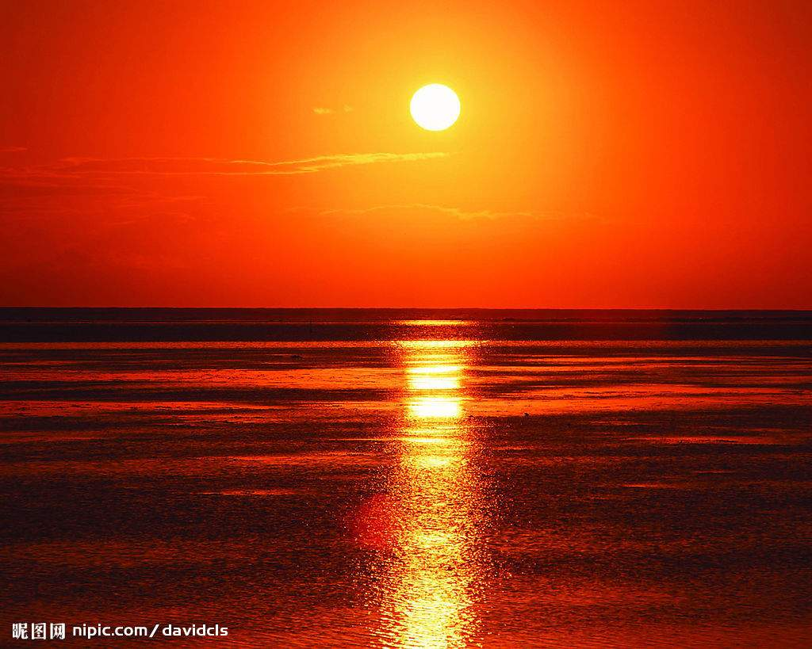

Slide 3
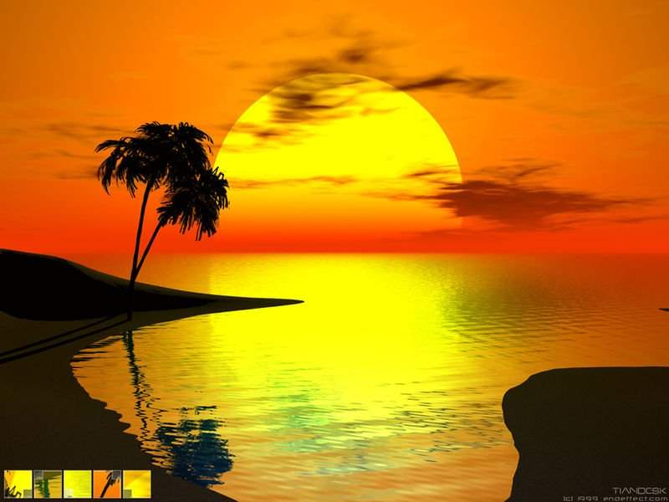

Slide 4
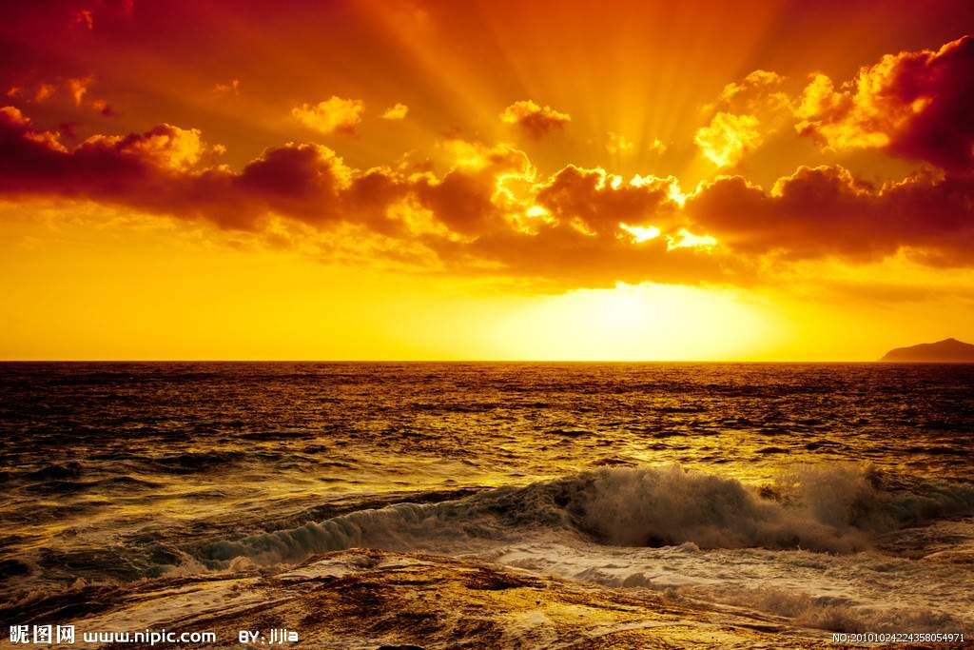

Slide 5
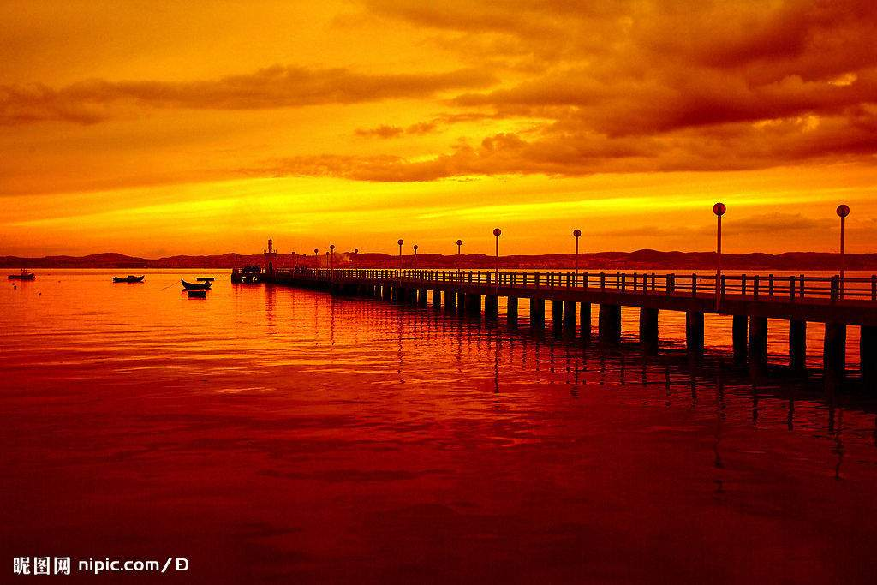

Slide 6
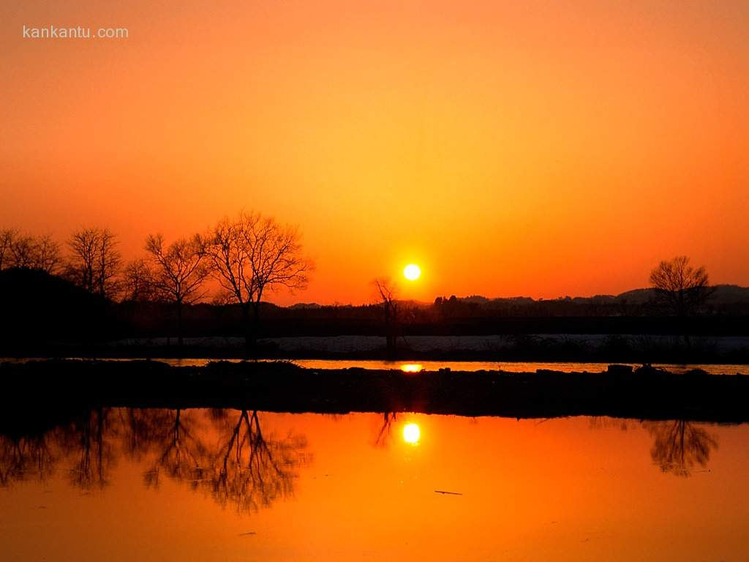
夕阳真美

Slide 7
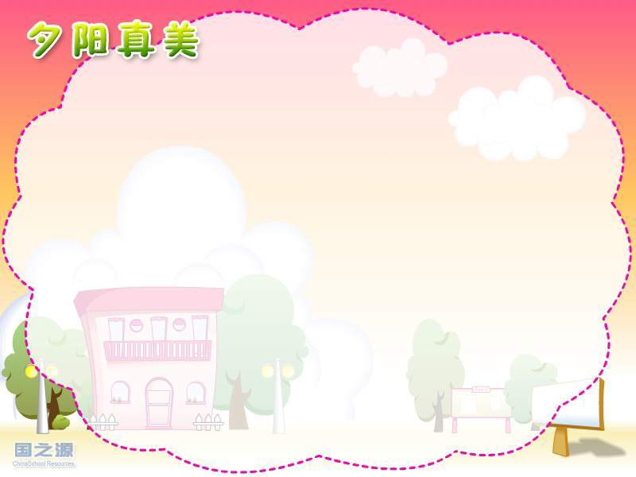
傍晚 光芒 涨红
西斜 披着 慢慢
下沉 深蓝 染红
落山 霞光 轻轻

Slide 8
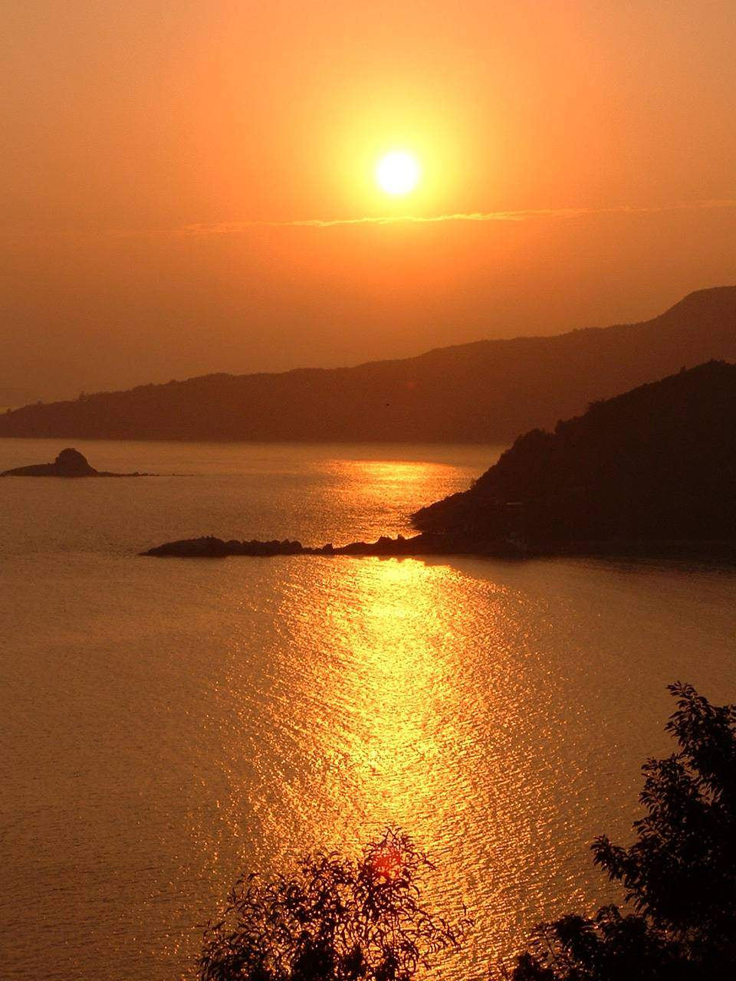
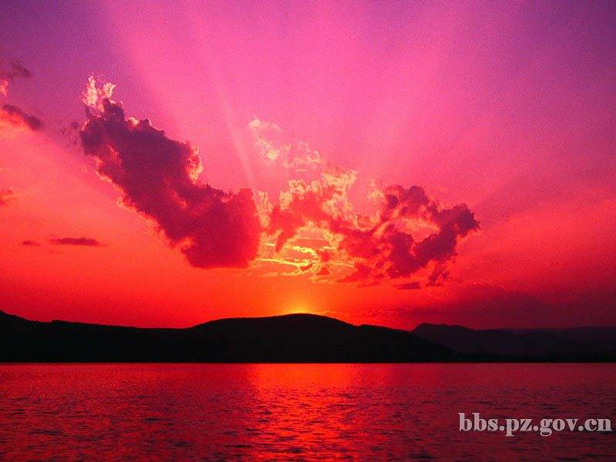
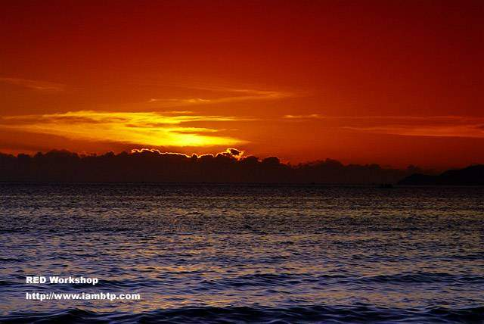
下沉
落山
西斜

Slide 9

填一填
太阳先（ ），然后（ ），最后（ ）。
西斜
慢慢下沉
落山了

Slide 10
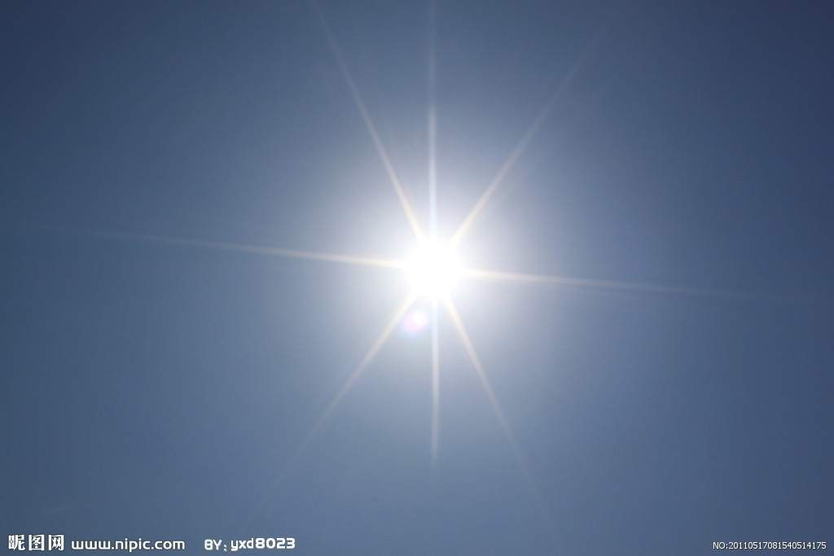
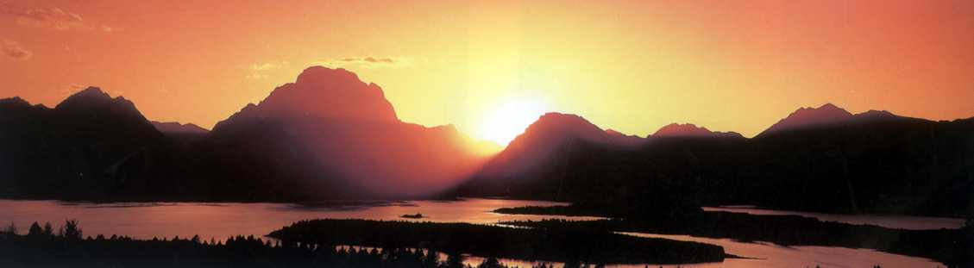
太阳已经西斜，收起了刺眼的光芒。
柔和

Slide 11
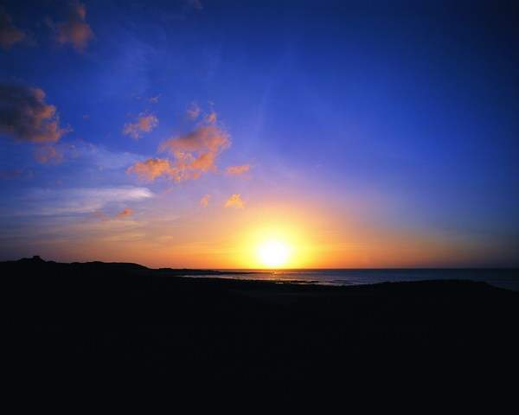

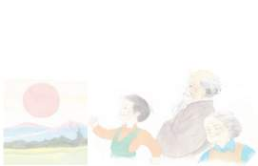
天空一片深蓝。

Slide 12
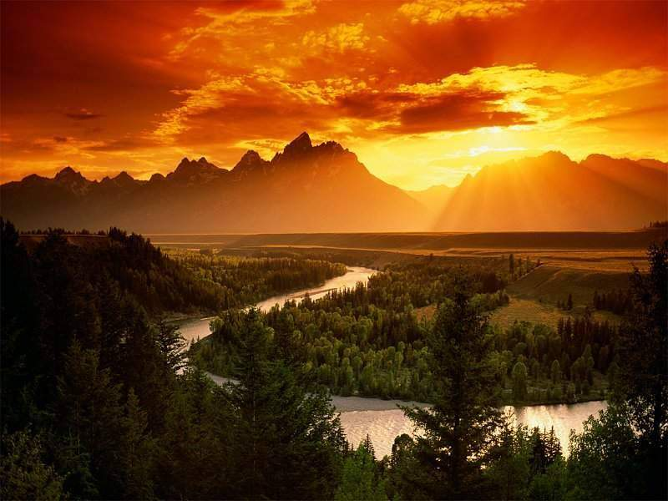
连绵起伏的西山，披着夕阳的余晖 ，显得十分 。
壮丽
连绵起伏

Slide 13
zhuànɡ
壮

Slide 14
zhànɡ
涨
zhànɡ
涨红
zhǎnɡ
涨价

Slide 15
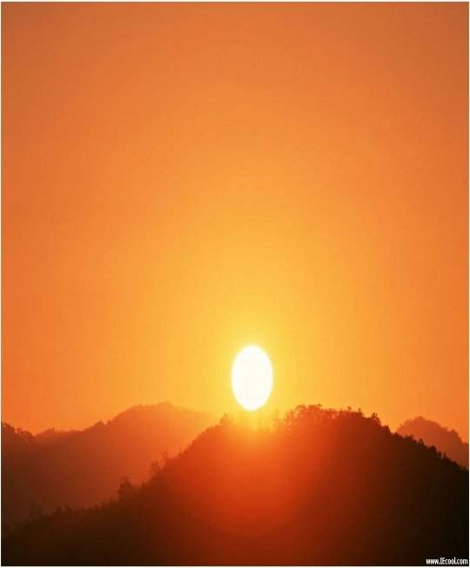
太阳往下沉。
太阳慢慢往下沉。
他那圆圆的脸涨红了，把身边的云染成了黄色，红色，紫色......

Slide 16
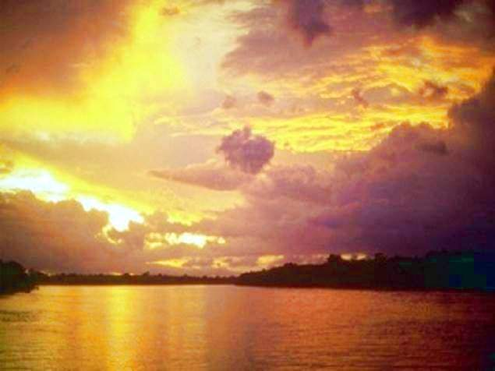
黄色

Slide 17
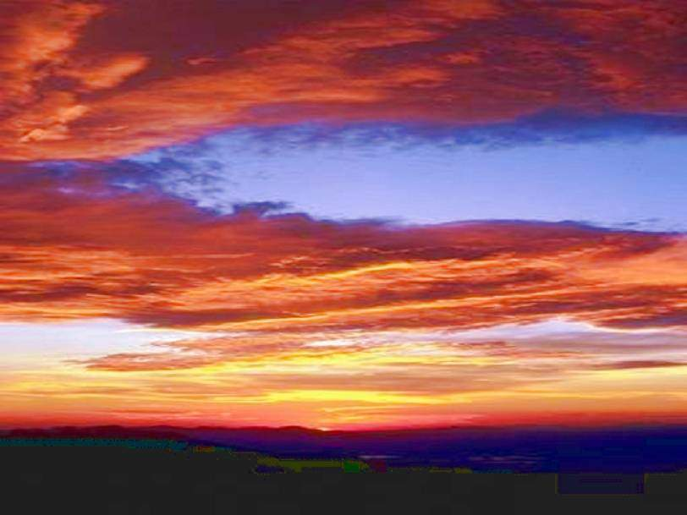
红色

Slide 18
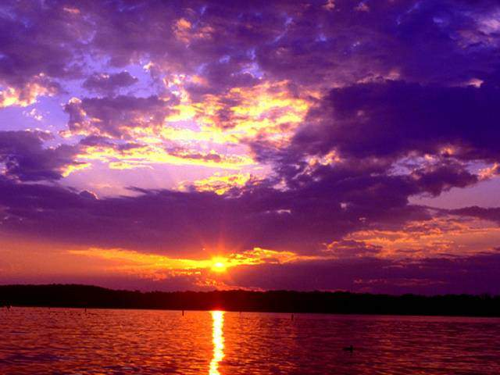
紫色

Slide 19
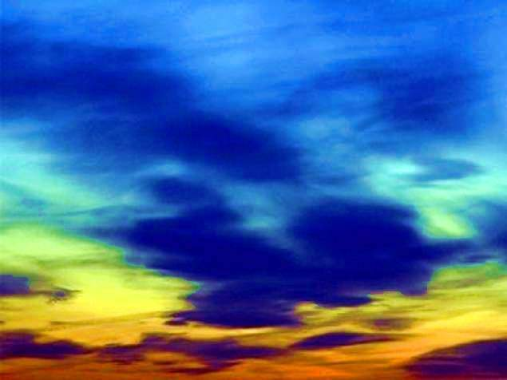
五颜六色 五彩缤纷
五光十色 色彩斑斓

Slide 20
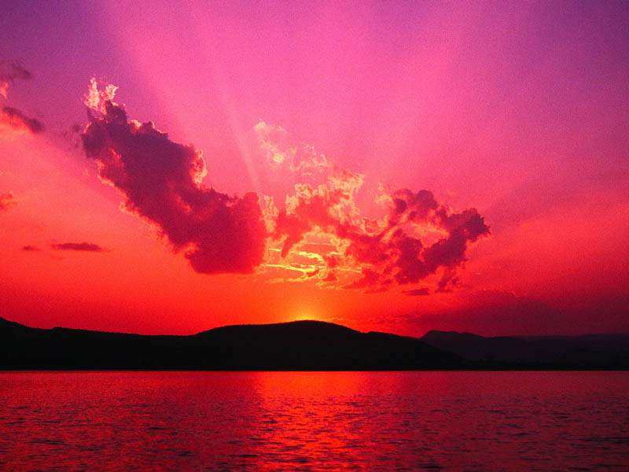
太阳的脸变得更红了。它轻轻地走向西山的背后，把灿烂的霞光留在遥远的天边。
白日依山尽，黄河入海流。

Slide 21
灿烂的霞光
灿烂的( )
灿烂的( )

Slide 22
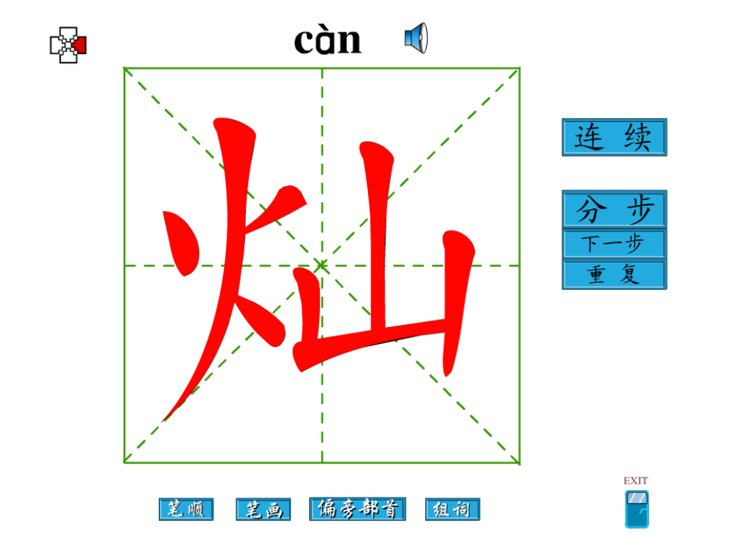

Slide 23
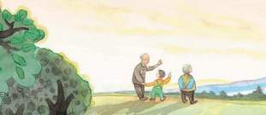
爷爷满面红光，望着奶奶说：“夕阳真美呀！”

Slide 24
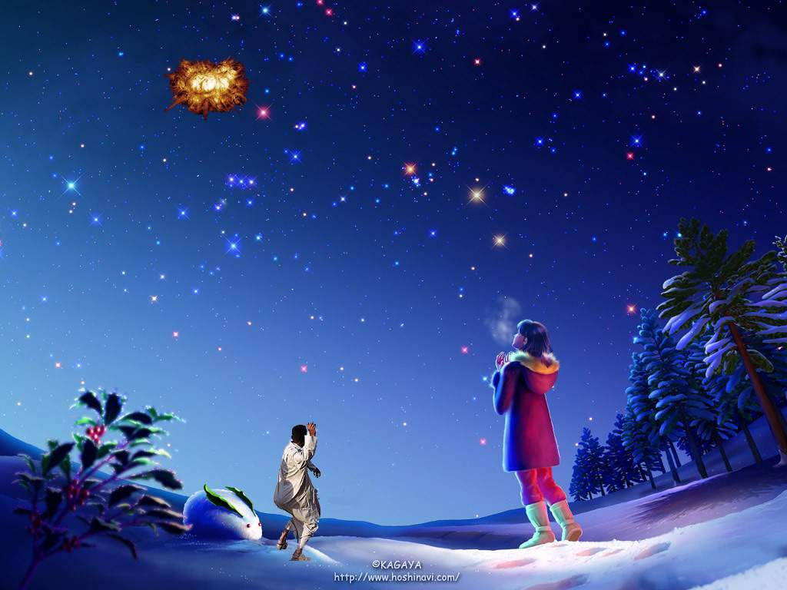
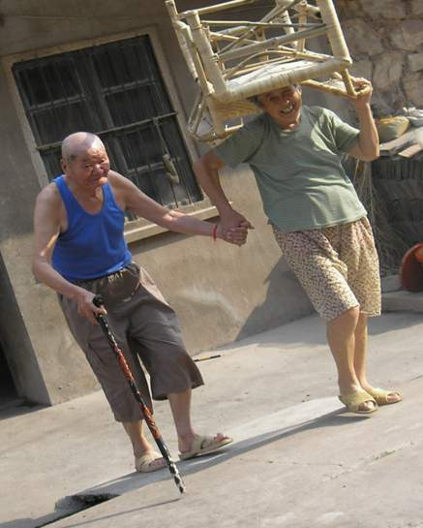
最美不过夕阳红，
温馨又从容，
夕阳是晚开的花，
夕阳是陈年的酒，
夕阳是迟到的爱，
夕阳是未了的情
多少情爱，化作一片夕阳红

Slide 25

夕阳真美

Slide 26
课外阅读
夕阳
夕阳红，像火把，
慢慢靠近西山娃，
想在脸上烫个疤。
西山娃，不害怕，
把它当只大苹果，
张嘴一口就吞下。

Slide 27
夕阳
夕阳是一个顽童
把山坡当滑梯
从山顶
一直滑了下去
太阳是一个腼腆的孩子
我们看她时，
她的脸渐渐红了
害羞地躲倒夜幕后面去

Slide 28

作业:
1、仿照上面做首有关夕阳的诗。
2、和家人一起欣赏夕阳的美景。
3、给你喜欢的自然段配上一幅图。

Slide 29
谢谢观赏

